Slide 1
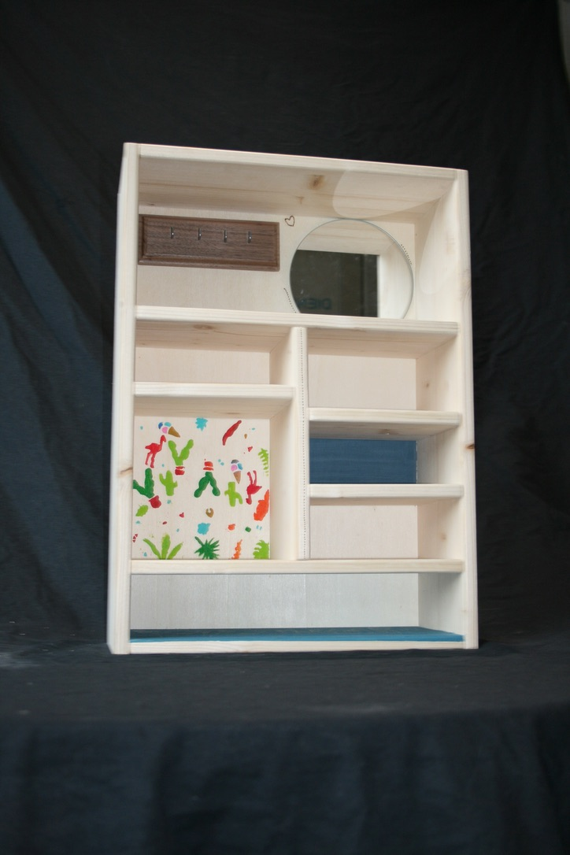
Mein Möbel Loli
>>>>>>>
Made from Marie-Sophie
28.1.21 1B2
-Handgefertigt
-Mit Fichten Holz und FSC aus der Scweiz
Und das alles für nur..
-Mit Schlüssel Anhänger aus wunderbaren Nussbaumholz
O
-Mit viel Aufwand, Spass und Freude gemacht
50.-
---------------
/////////

